Slide 1

Механика сплошной среды
ПОСТРОЕНИЕ КУРСА
Доцент каф. ТДЛА Самарского университета,
Батурин Олег Витальевич
443086 г. Самара, Московское шоссе 34, комн. 336-5 Tel: (846)267-45-94
oleg.v.baturin@gmail.com
Самара 2020

Slide 2
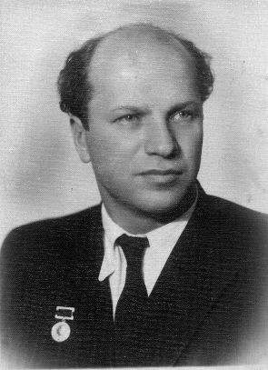
О ЧЕМ ЭТОТ КУРС?
Механика сплошной среды – раздел механики, физики сплошных сред и физики конденсированного состояния, посвящённый движению газообразных, жидких и деформируемых твёрдых тел, а также силовым взаимодействиям в таких телах.
Механика сплошной среды - Обширная и очень разветвлённая наука, включающую теорию упругости, вязкоупругости, пластичности и ползучести, гидродинамику, аэродинамику и газовую динамику с теорией плазмы, динамику сред с неравновесными процессами изменения структуры и фазовыми переходами
А. А. Ильюшин
Кроме материальных тел (воды, воздуха, железа) в механике сплошных сред рассматриваются также поля (электромагнитное, гравитационное и др,) Механика сплошных сред делится на такие основные разделы: механика деформируемого твёрдого тела, гидромеханика, газовая динамика. Каждая из этих дисциплин также делится на более узкие (теория упругости, теория пластичности, теория трещин и т. д.)
2

Slide 3
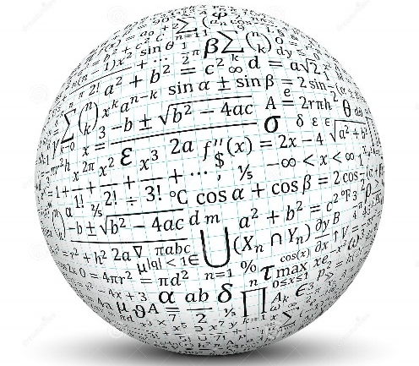

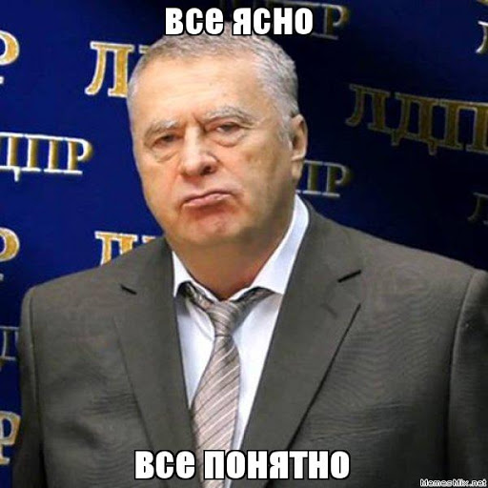
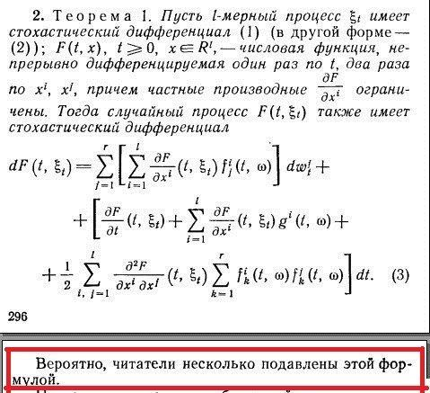
О ЧЕМ ЭТОТ КУРС?
Простыми словами
Высшая математика
Физика
Проблемы
Обширный предмет
Сложная математика
Нет продолжения в учебном плане
3

Slide 4







О ЧЕМ ЭТОТ КУРС?
Цель предмета (МОЕ видение)
Изучение базовых основ МСС, вывод основных уравнений механики жидкости и газа в дифференциальной и интегральной формах (они основа CFD программ), объяснение алгоритма их решения в CFD программах
Объем предмета
1 семестр: 14 лекций (9 практик)
Зачет
2 семестр: 10 лекций (6 практик)
Зачет
Форма проведения
Лекции: Видео
Контроль: тесты
Практика: ПАУЗА
Учимся вместе
Связь: через беседу VK
Вопросы, замечания и исправления приветствуются
4

Slide 5

О ЧЕМ ЭТОТ КУРС?
Содержание курса
Вводная часть
Физические и математические основы МСС
Напряжения в жидкости и основные закономерности связанные с ними
Основные уравнения МСС гидрогазодинамики.
  Уравнение неразрывности
  Уравнение Навье Стокса и следствия из него
  Уравнение Энергии
  Обобщенный вид уравнений гидрогазодинамики
Методы численного решения уравнений МСС
Турбулентность
Методы оптимизации
Пути уменьшения погрешности численного моделирования
5

Slide 6

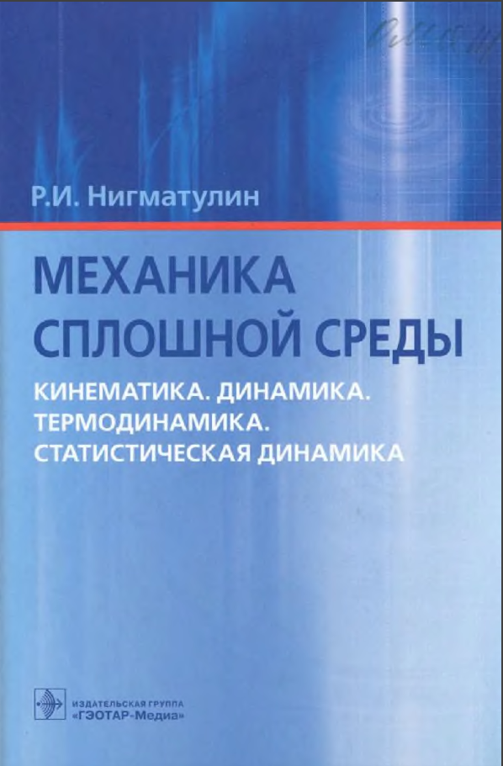


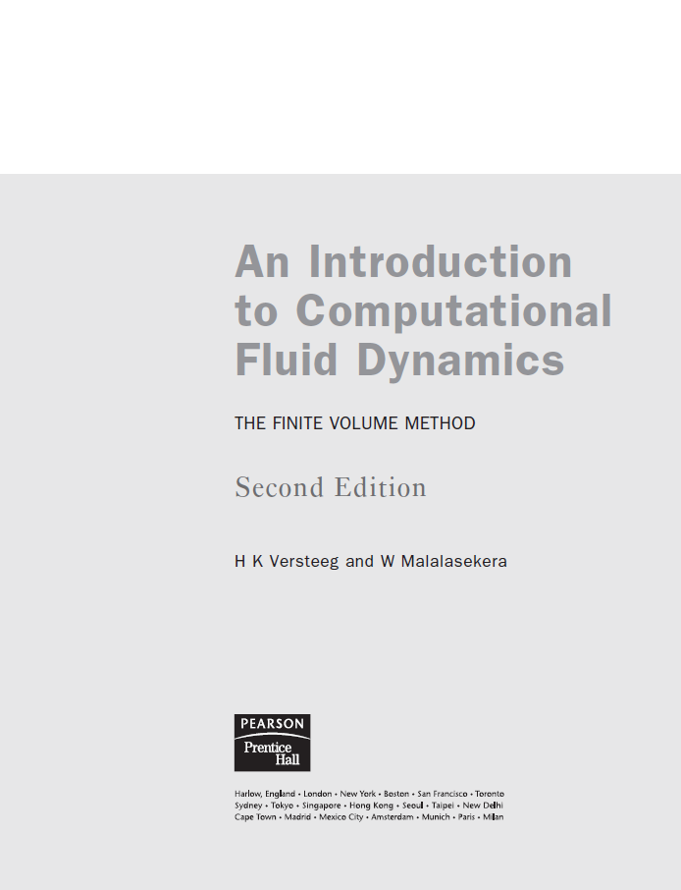
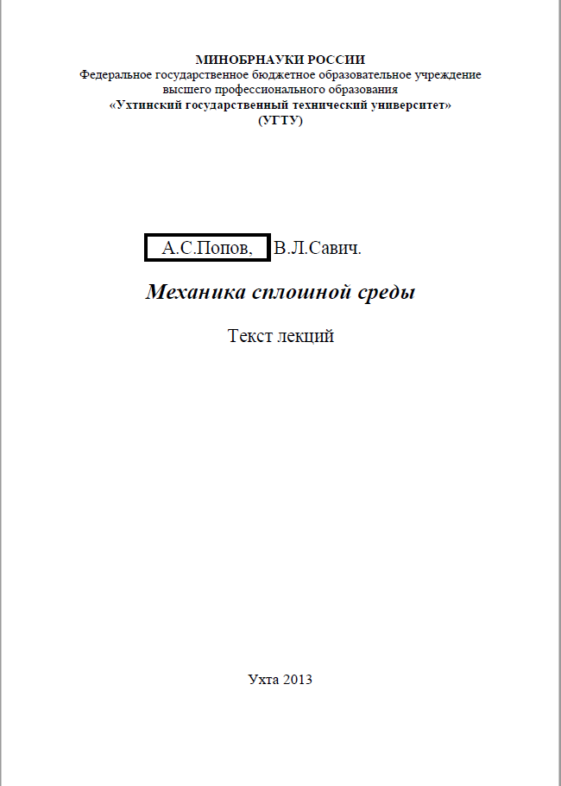
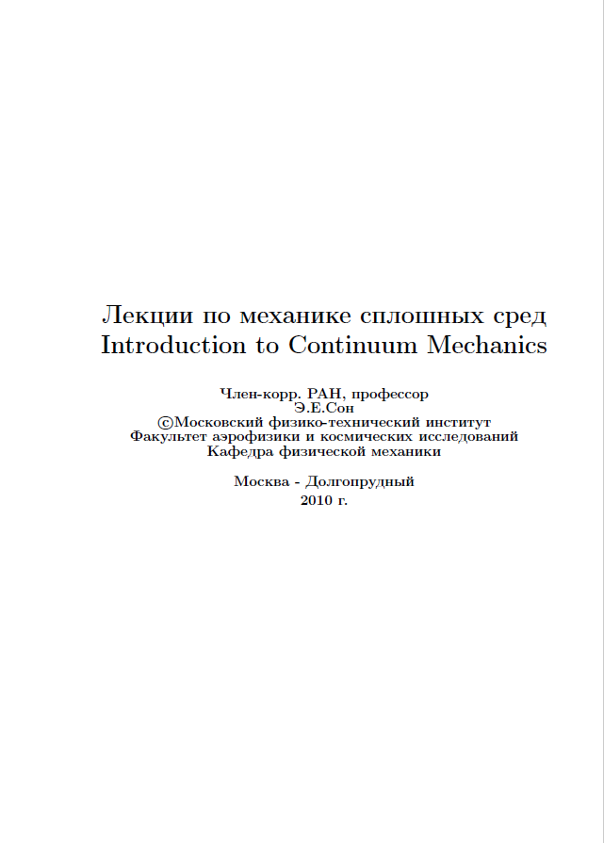


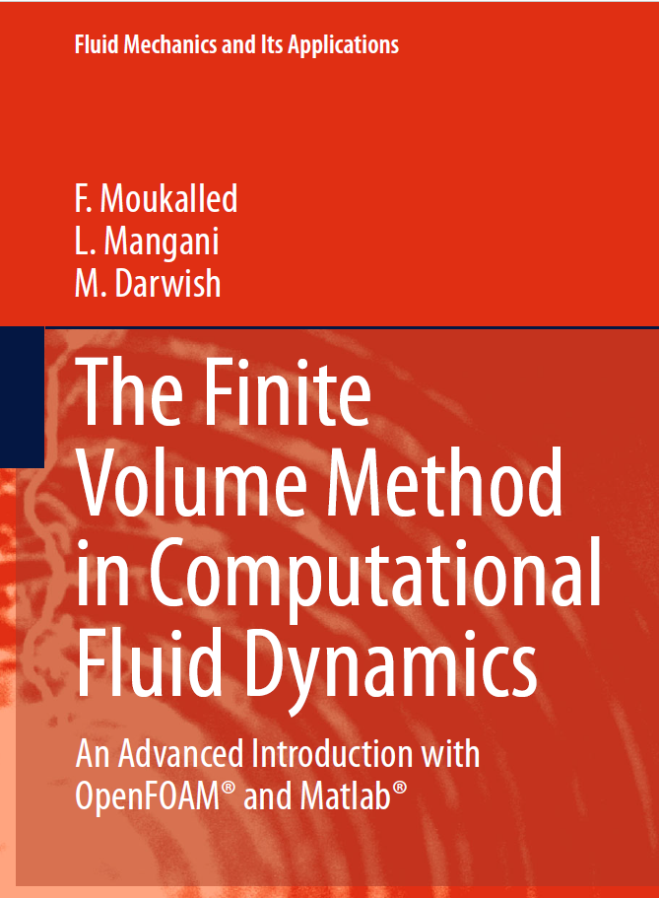
О ЧЕМ ЭТОТ КУРС?
ИСПОЛЬЗУЕМАЯ (РЕКОМЕНДУЕМАЯ) ЛИТЕРАТУРА
6

Slide 7
О ЧЕМ ЭТОТ КУРС?
Ссылки на видеоКУРСЫ
CFD lessons
https://www.youtube.com/playlist?list=PL7D2DA4F69A7FE4E8
Fluid Mechanics 101
https://www.youtube.com/channel/UCcqQi9LT0ETkRoUu8eYaEkg
Foundation of Computational Fluid Dynamics
https://www.youtube.com/watch?v=AZknqweSR9w&list=PLSGws_74K01_MJCe1UTFZYGDiZ2VKyU7f
Канал Александра Молчанова
https://www.youtube.com/channel/UC4mMwac-EaK7N2BTFeSerBQ
AB_Education
https://www.youtube.com/channel/UCLnRRJGgYbZNaVjLd6DwgaQ
Курс Рыжака
https://www.youtube.com/watch?v=8VERrv7aANY&list=PLthfp5exSWEq-opIoWq273YIXKWMJrvl_
Канал Виктории Клочковой
https://www.youtube.com/channel/UC_DWmQXoxLelkRMGttaU2rA/videos
7

Slide 8

БЛАГОДАРЮ
ЗА ВНИМАНИЕ
Батурин Олег Витальевич
443086 г. Самара, Московское шоссе 34, комн. 336-5 Tel: (846)267-45-94
oleg.v.baturin@gmail.com
10

